Slide 1
Analitikus fák készítése Ruzsa programmal, újra
https://ruzsa.tbitai.me/
Cél: annak meghatározása, hogy milyen feltételek (milyen igazságértékelések) mellett lehet mondatok egy adott (véges) sorozata egyszerre igaz.
Speciális eset: egyáltalán van-e ilyen igazságértékelés? Lehet-e pl. egy következtetés összes premisszája és a konklízió negációja egyszerre igaz? (Ha nem, a következtetés helyes.)
Az összetettebb mondatok igazságát mindig egyszerűbbek igazságára vezetjük vissza, azaz az összetett(ebb) mondatokat lebontjuk. Mikor fejeződik be az eljárás?
Amikor tovább nem bontható mondatokhoz jutunk. Ezek az atomi mondatok és a negált atomi mondatok. Ha egy atomi mondat negálatlanul fordul elő, akkor ez azt a feltételt jelenti, hogy az a mondat legyen igaz, ha pedig negálta, azt, hogy legyen hamis.
A feltételeknek alapjában két típusa van:
Diszjunktív (vagylagos) feltételek: amikor két feltétel közül legalább az egyiknek teljesülnie kell, hogy a lebontandó mondat igaz legyen (de elegendő is, ha az egyik teljesül). Ilyen a diszjunkció igazságfeltétele, de a negált konjunkcióé is: ¬(A ∧ B) igazságához az kell, hogy ¬A és ¬B közül legalább az egyik igaz legyen. A diszjunktív feltételeket elágaztatással, a fa két külön ágára írjuk.
FONTOS! Ha a lebontandó mondatunk alatt már több ág van, akkor mindegyik ágat újra el kell ágaztatni, és külön al-ágra írni az új feltételeket.

Slide 2
Konjunktív feltételek: amikor úgy tudjuk megadni a mondatunk igazságfeltételeit, hogy több feltételnek egyszerre kell teljesülnie ahhoz, hogy igaz legyen. Ilyen persze a konjunkció, de a negált diszjunkció is.
Lesz arra is példa, hogy vagylagos feltételeink vannak, de mindegyik feltétel két újabb részfeltétel konjunkciójából áll. Ez tkp. 1. speciális esetének tekinthető, de a Ruzsa programban külön menüpont: a négy opcióból álló lebontási menüből ez a harmadik. Itt az ábra is azt mutatja, hogy két ág keletkezik, de mind a két ágra ké-két mondatot kell írni egymás alá.
Két eset van, amikor a feltétel egy mondatból, ill. mondatpótló jelből áll. Az egyik a kettős negáció: ¬ ¬A igazságfeltétele az, hogy A. A másik az, amikor a lebontandó mondatról felismerjük, hogy ellentmondásban van egy korábbi mondattal ugyanazon az ágon (valamelyikük a másik negációja). Ebben az esetben az ő származéka a *, az ellentmondás jele (ami úgy írható be, mntha mondat lenne; figyelem: a fizikai klaviatúráról kell beírni). Ez jelzi, hogy az illető ágon levő feltételeket nem lehet egyszerre teljesíteni. Az ilyen ágat zártnak mondjuk. A 4. pontban lévők tekinthetők 1. speciális esetének, hiszen nincs elágazás; de a menüben ez külön, negyedik opció.

Slide 3
Az analitikus fa készítésénél a program áthúzza azokat a mondatokat, amelyeket már lebontottunk, azaz gondoskodtunk az igazságukról. A kijelentéslogikában így mindig egyszerűbb áthúzatlan mondatokhoz jutunk.Ha már minden mondatot lebontottunk, kivéve az atomi és a negált atomi mondatokat, akkor nem tudjuk tovább folytatni a táblázatot, a fa kész.
Azok az ágak, ahol * fordul elő (és utána már nem is érdemes folytatni, zárt ágak. Az ilyenekből nem jutunk teljesíthet igazságfeltételekhez a kiinduló mondatok számára.
Ahol nem szerepel csillag, azok nyitott ágak. A rajtuk levő összes áthúzatlan, tehát atom és negált atomi mondat (gyűjtőnéven: literálok) együttes igazsága elegendő ahhoz, hogy minden kiinduló mondat igaz legyen. (Az meg, hogy legalább az egyik ágon levő literálok mind igazak legyenek, szükséges.)
Ha egy táblázat minden ága zárt, akkor a táblázatot zártnak mondjuk.Ha kiinduló mondatok egy halmaza zárt táblázathoz vezet, akkor ezek a mondatok nem lehetnek egyszerre igazak.
Ha a kiinduló mondatok egy következtetés premisszáiból és konklúziójának
negációjából állnak, és az analitikus fa zárt, akkor a következtetés helyes.
Ha a kész analitikus fán van nyitott ág, akkor tudunk a következtetésre ellenpéldát konstruálni: legyenek a negálatlanul szereplő atomi mondatok igazak, a negálva szereplők hamisak.
Emellett az értékelés mellett a kiinduló mondatok mind igazak lesznek, tehát a premisszák igazak, a konklúzió pedig hamis – megvan az ellenpélda.

Slide 4
Lebontási szabályok a Boole-konnektívumokhoz
Egy negációval kezdődő mondatot aszerint kell lebontani, hogy minek a negációja.
Minden kétargumentumú konnektívumhoz két lebontási szabály tartozik: egy a negálatlan, egy a negált esetre.
A ∨ B lebontási szabálya:
két diszjunktív származéka van, A és B.
Sémában:
A ∨ B
A B
¬(A ∨ B) lebontási szabálya:
két konjunktív származéka van, ¬A és ¬B.
Sémában:
¬(A ∨ B)
¬A
¬B

Slide 5
A ∧ B lebontási szabálya:
két konjunktív származéka van, A és B.
Sémában:
A ∧ B
A
B
¬(A ∧ B ) lebontási szabálya:
két diszjunktív származéka van, ¬A és ¬B.
Sémában:
¬(A ∧ B )
¬A ¬B
¬¬A lebontási szabálya:
származéka A.
¬¬A
A

Slide 6
Vizsgáljuk meg analitikus fa segítségével, hogy a 4.7 feladatban szereplő
¬((¬A ∨ B) ∧ ¬ (C ∧ D)) mondat milyen feltételek mellett igaz!
Írjuk be ezt a mondatot a https://ruzsa.tbitai.me/ oldalon a vonalra. Utána nyomjunk Enter-t. Ha jól írtuk be, akkor a vonal eltűnik. Ha nem, a program hibát jelez. Ilyenkor ellenőrizzük először a zárójeleket.
Ha a mondatunkra visszük a kurzort, megjelenik a négy opcióból álló menü. A mondatunk most egy konjunkció negációja, diszjunktív származékai vannak, tehát az első, elágaztatásos opciót választjuk.
CSINÁLJÁK MAGUK IS, NE CSAK OLVASSÁK!
Megjelenik a két ág, egy-egy vonallal. Az egyikre írják oda a külső zárójelben levő konjunkció egyik tagjának negációját, a másikra a másikét.
A mondatok befejezésekor mindig nyomjanak Enter-t. Amikor mind a két (vagylagos) feltételt beírták, ezek elhalváynulnak. A baloldalt fent levő menüben a pipa segítségével tudják ellenőrizni, hogy jól hajtották-e végre a lépést. Ha nem, a legjobb, ha a bal felső menü jobb szélén levő gombbal törlik az utolsó lépést, és megcsinálják újra. (Lehet javítani is, de a program nem biztos, hogy elfogadja.☹)
Ha jóváhagyta a program a lépésünket, foglalkozhatunk a baloldalt levő ággal. Ezen egy negált diszjunkció van, tehát konjunktív származékok lesznek. Beírjuk a ként megjelenő vonalra a diszjunkció két tagjának negációját, aztán persze ellenőrizzük a lépést.
Ha minden jól megy, itt tartunk (következő dia):

Slide 7
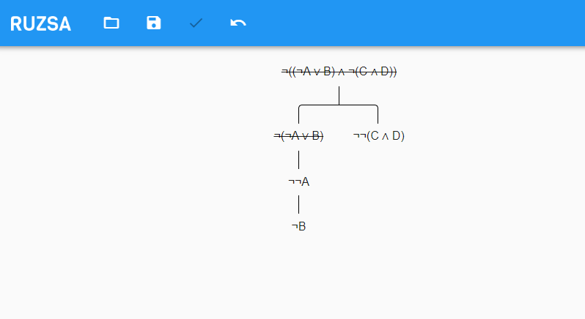

Slide 8
A bal ágon még egy kettős negáció szerepel lebontatlanul. Ezt is lebontjuk, és ez az ág elkészült. Áthúzatlanul csak két literál szerepel rajta: ¬A és B. Tehát ha A hamis és B igaz, akkor a kiinduló mondatunk igaz (mindegy, hogy C és D milyen igazságértékű). EZ négy lehetőség.
A jobb ágon egy kettős negáció szerepel. Ezt lebontjuk, és kapunk egy konjunkciót: C ∧ D. Ezt is lebontjuk, és a végeredmény az, hogy ha C is, D is igaz, akkor a kiinduló mondat igaz. Ez is négy lehetőség, mert most A és B lehet akármilyen. De persze van egy átfedés: amikor A, C, D igaz, B pedig hamis. Tehát hét értékelés mellett lesz a kiinduló mondat igaz. Ezt az eredményt kapták azok is, akik megcsinálták Boole-lal a feladatot.
Ha háromtagú diszjunkciót akarunk lebontani, akkor persze a két ág nem elég. Eljárhatnánk úgy is, hogy bezárójelezzük, tehát A ∨ B ∨ C-t mondjuk, mint (A ∨ B) ∨ C-t, két lépésben bontjuk le. De szerencsére most már tud a program három- vagy akár többtagú diszjunkciót is kezelni. Ha A ∨ B ∨ C lebontásánál a diszjunktív opciót választjuk, és megjelenik a két ág, akkor ott lesz mellettük még egy + jel is. Ha rákattintunk, megjelenik a harmadik ág, amire szükségünk van. Többtagú konjunkciónál hasonló a helyzet. (Ezt múltkor nem írtam, és valaki hiányolta – teljes joggal.)

Slide 9
Még egy példa: a könyv 6.10 feladatában szereplő következtetés. Döntsük el, hogy helyes-e.
Premisszák: Cube(a) ∨ Cube(b), ¬(Cube(c)∧ Cube(b)). Konklúzió: ¬Cube(c).
A helyesség eldöntéséhez a két premisszát és a konklúzió negációját, ¬¬Cube(c)-t kell együtt vizsgálni. Írjuk be ezeket egy analitikus fába.
Az első premisszát egyszerűen az adott vonalra írjuk. A többit, amit oda kell írni, a jobb alsó sarokban levő + jellel lehet hozzáadni.
Az, hogy melyik mondattal kezdjük a lebontást, a mi döntésünk. Nem kell sorrendben haladni, hanem ahogy a legcélszerűbb. Szabaduljunk meg először a kettős negációtól, a harmadik mondatban. (Ez a lépés most tkp. fölösleges, de a képet egyszerűsíti.)
Amikor folytatjuk, általában célszerű olyan mondattal kezdeni, amelyiknek konjunktív származékai vannak. (Egyszerűbb, áttekinthetőbb a fa, ha kevesebb ága van.) De most ilyen nincs.
Jó arra is tekintettel lenni, hogy melyik mondat lebontásával kapunk rögtön zárt ágat. Ezért most célszerű a második premisszával folytatni.
Elágaztatás jön, az egyik ágra ¬Cube(c) kerül, a másikra ¬Cube(b).
Ezekből az első rögtön zárt lesz. Beírjuk a csillagot, és több dolgunk nincs vele.
Most lebontjuk az első premisszát, de persze már csak a még nyitott ágon. Ez tovább ágazik, az egyik új ágra kerül Cube(a), a másikra Cube(b).
Az utóbbi máris zárt, de az előbbi nyitott, és már nincs rajta mit lebontani.

Slide 10
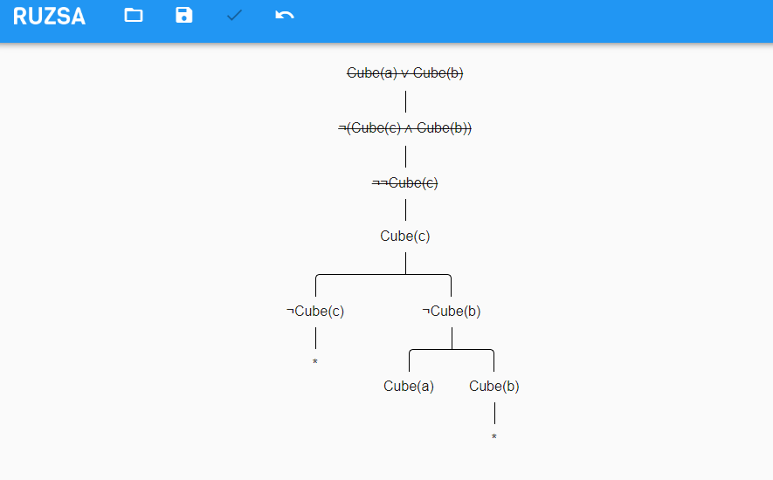
Ezt a fát kaptuk:
A nyitott ágról az olvasható le, hogy ha Cube(a) és Cube(c) igaz, Cube(b) pedig hamis, akkor a két premissza igaz, a konklúzió pedig hamis. Ebben az esetben Tarski’s Worldben meg is tudnánk szerkeszteni az ellenpéldát.

Slide 11
HF: Döntsék el analitikus fával a 4.20-4.22 következtetések helyességét!
Az elkészült fákat a mentés-ikonnal, .tree kiterjesztéssel tudják menteni a számítógépükre.
Küldjék el a 4.20_nev.tree stb. fájlokat, és az e-mailbe írják bele, melyik következtetés helyes, melyik nem. A nem helyes(ek)hez adják meg azt is, milyen igazságértékelés ad ellenpéldát.
A neveket (a, b), a zárójeleket és a csillagot a fizikai klaviatúráról kell beírni.
A 4.21 feladatban az atomi mondatokat mondatbetűkkel (A, B) kell rövidíteni.
(Szabad ugyanezt tenni a másik két feladatban is.)

